Slide 1
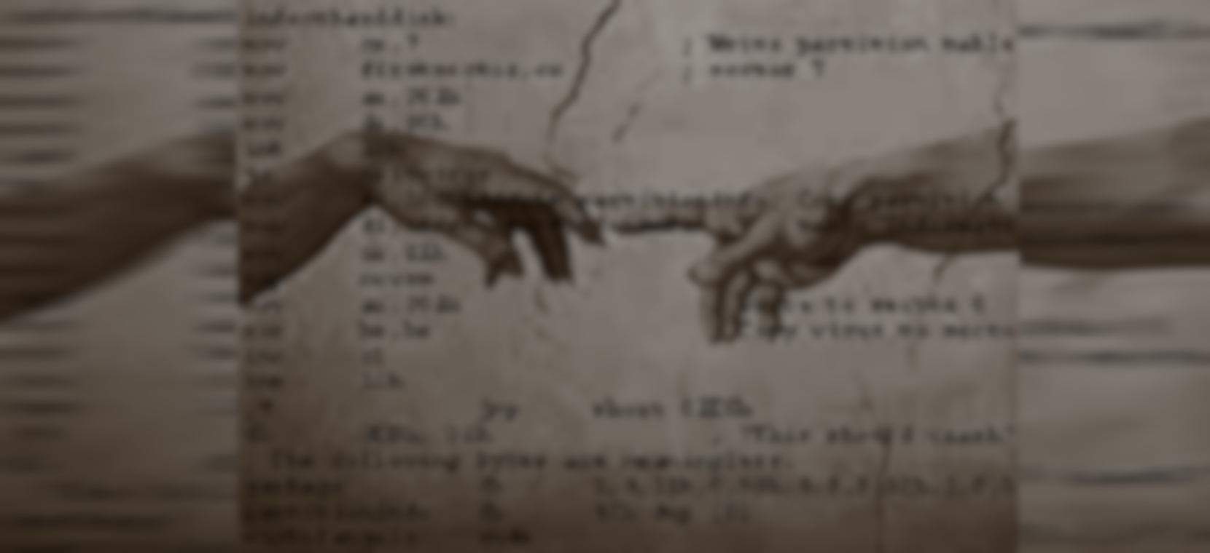
Компьютерный вирус Michelangelo («March6»)
Презентацию подготовила
Ученица 10 “А” класса
Королева Екатерина

Slide 2
История вируса
Вирус Michelangelo появился в начале 1990-х годов, в то время, когда персональные компьютеры становились все более популярными. В первую очередь вирус поражал IBM-совместимые компьютеры под управлением операционной системы DOS, которая в то время была доминирующей операционной системой.
В этот период Интернет находился на ранней стадии развития, и большинство компьютеров не были подключены к сети. Вместо этого пользователи использовали дискеты для обмена файлами и программным обеспечением.
Вирус Michelangelo появился в то время, когда антивирусные программы не были широко доступны, и пользователям приходилось полагаться на ручные методы удаления вирусов. Кроме того, осведомленность об угрозе компьютерных вирусов была ограниченной, и многие пользователи не знали, как защитить свои системы.

Slide 3
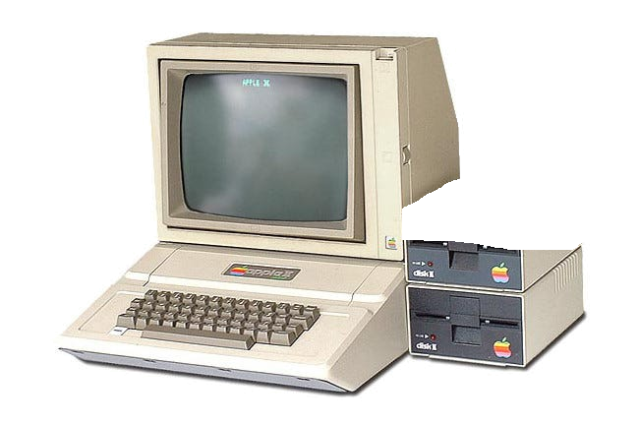

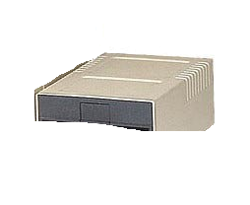


Заражение вирусом
ДИСК
Когда пользователь вставлял зараженную дискету в свой компьютер, вирус заражал загрузочный сектор компьютера - часть жесткого диска, содержащую файлы операционной системы
MBR
…
Boot секция
FAT таблица
Корень диска
Диск C
Данные C:
Вставьте дискету
…
Boot секция
FAT таблица
Корень диска
Диск D
Данные D:

Slide 4
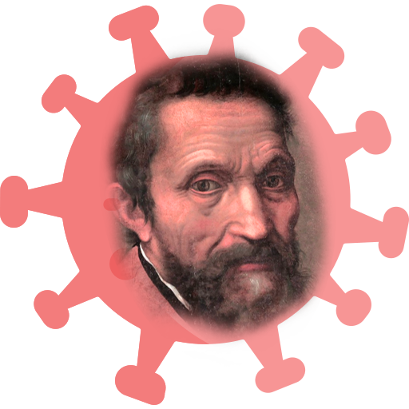
Заражение вирусом
ДИСК
Когда пользователь вставлял зараженную дискету в свой компьютер, вирус заражал загрузочный сектор компьютера - часть жесткого диска, содержащую файлы операционной системы
MBR
…
Boot секция
Boot секция*
FAT таблица
Корень диска
Диск C
Данные C:
…
Boot секция
FAT таблица
Корень диска
Диск D
Данные D:

Slide 5
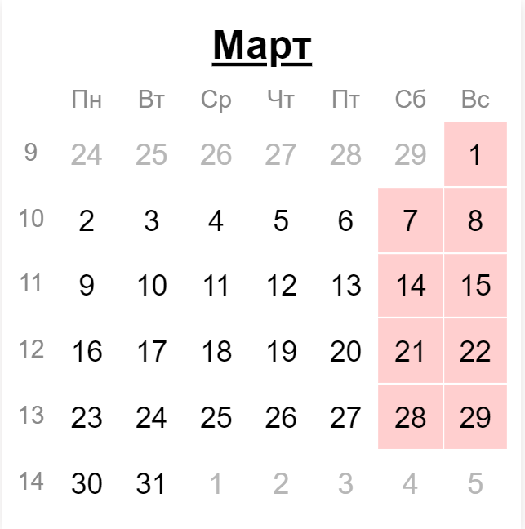
Дата создания
Вирус Michelangelo был разработан для активации 6 марта, в день рождения Микеланджело. В этот день вирус активируется и перезаписывает часть жесткого диска, делая компьютер неработоспособным..
1992
Март
Перелистните
календарь

Slide 6
Дата создания
Вирус Michelangelo был разработан для активации 6 марта, в день рождения Микеланджело. В этот день вирус активируется и перезаписывает часть жесткого диска, делая компьютер неработоспособным..
1992
Март
Перелистните
календарь

Slide 7
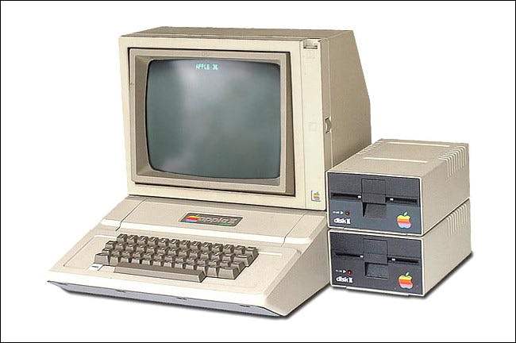

Полезная нагрузка
ДИСК
MBR
…
Boot секция
Boot секция*
FAT таблица
Включите
компьютер
Корень диска
Диск C
Данные C:
…
Boot секция
FAT таблица
Корень диска
Диск D
Данные D:

Slide 8
Полезная нагрузка
ДИСК
MBR
Когда вирус активировался, он перезаписывал первые 1024 сектора жесткого диска нулевыми символами, фактически уничтожая таблицу разделов и делая невозможной загрузку компьютера.
…
Boot секция
Boot секция*
FAT таблица
0000000000
0000000000
Корень диска
Диск C
Данные C:
0000000000
0000000000
0000000000
…
0000000000
Boot секция
0000000000
FAT таблица
Корень диска
Диск D
0000000000
Данные D:
0000000000
0000000000

Slide 9
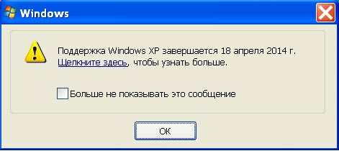
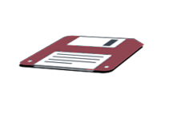
Распространение
ДИСК
Вирус быстро распространялся через дискеты, которые в то время были распространенным способом обмена файлами. После заражения дискета могла легко заразить другие компьютеры, что способствовало распространению вируса
MBR
…
Boot секция
Boot секция*
Дискета заражена!
FAT таблица
Корень диска
Диск C
Данные C:
…
Boot секция
FAT таблица
Корень диска
Диск D
Данные D:

Slide 10
Распространение
ДИСК
Вирус быстро распространялся через дискеты, которые в то время были распространенным способом обмена файлами. После заражения дискета могла легко заразить другие компьютеры, что способствовало распространению вируса
MBR
…
Boot секция
Boot секция*
Дискета заражена!
FAT таблица
Корень диска
Диск C
Данные C:
…
Boot секция
FAT таблица
Корень диска
Диск D
Данные D:

Slide 11


Удаление
Вирус можно удалить с помощью антивирусного программного обеспечения, но многие пользователи не знали о вирусе или не имели доступа к антивирусному программному обеспечению, что затрудняло уничтожение March6.
Антивирус
Вирус

Slide 12
Никто так и не узнал, кто написал вирус. Предполагается, что он появился где-то на Тайване, но убедительных доказательств этому так и не было.

Slide 13
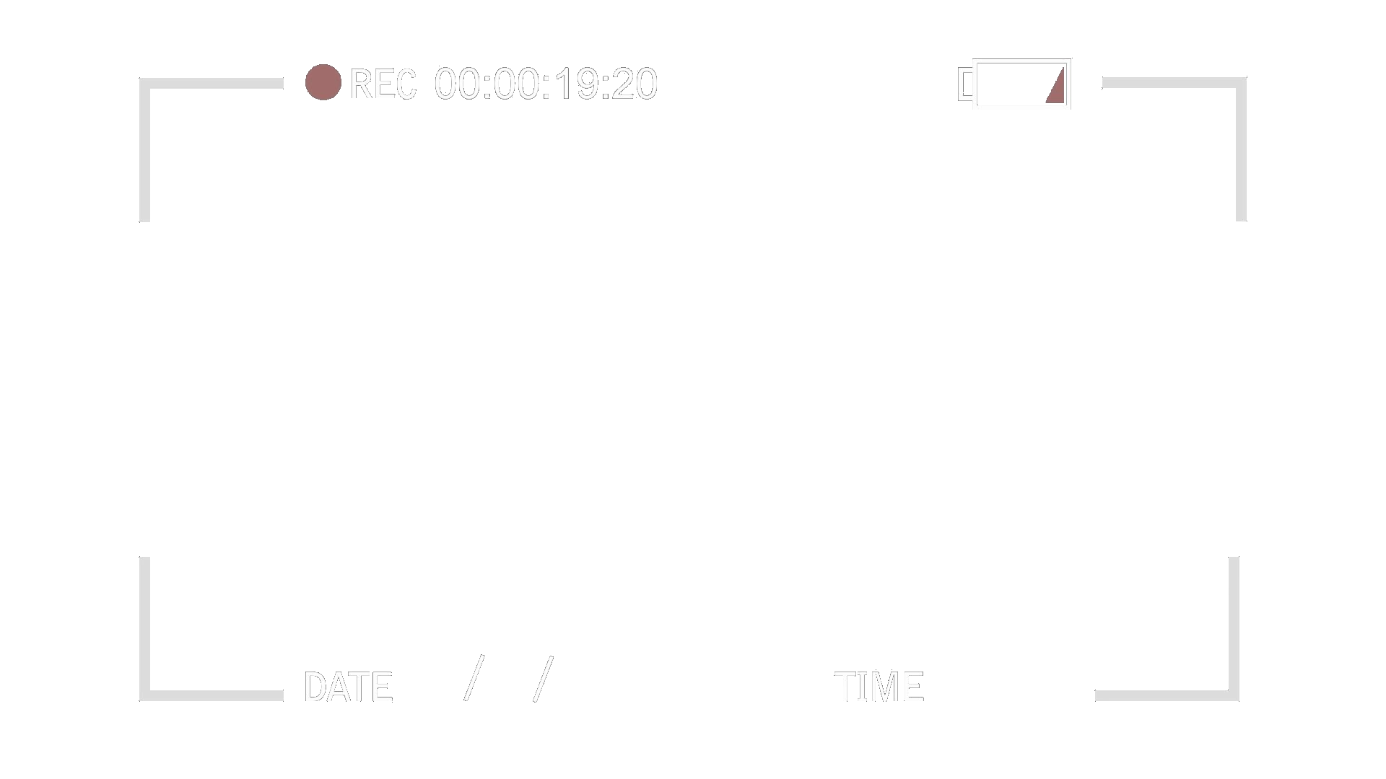
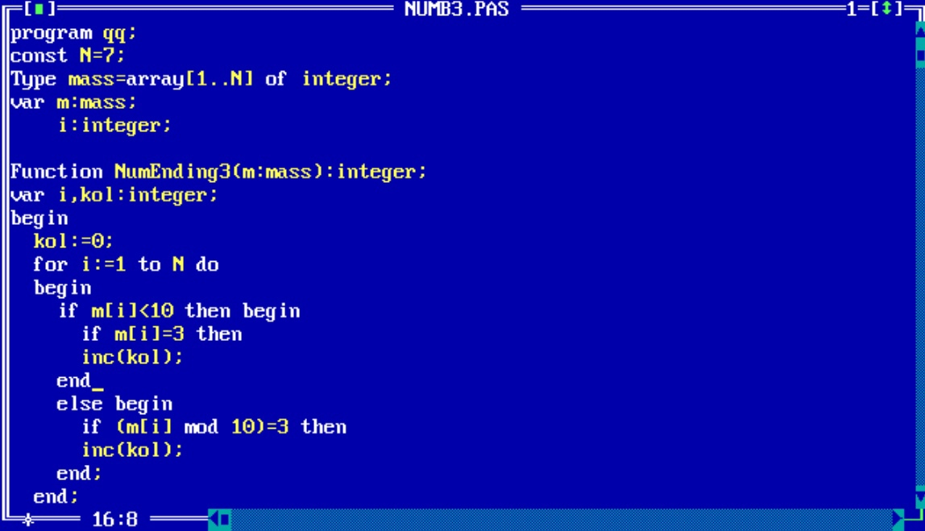

program qq;
const N=7;
Type mass=array[1..N] of integer;
var m:mass;
i:integer;
Function ArithmeticMean(m:mass):real;
var i,sum:integer;
begin
sum:=0;
for i:=1 to N do
begin
sum:=sum+m[i];
end;
ArithmeticMean:=sum/N;
end;
Begin
randomize;
for i:=1 to N do
begin
m[i]:=random(99); {СПАСИБО ЗА ВНИМАНИЕ!}

Slide 16
Дискета заражена!

Slide 17
MBR
0000000000000
…
Boot секция
Boot секция*
FAT таблица
Корень диска
Диск C
Данные C:
…
Boot секция
FAT таблица
Корень диска
Диск D
Данные D:

